Slide 1

ADVICE COACHING
La cohésion par le sport
Le sport éco-responsable au service de votre entreprise.
http://advicecoaching.com

Slide 2
LE SAVIEZ-VOUS ?
-30%
815
+12%
1/3
Sur le taux d’absentéisme au sein d’une entreprise qui met en place des politiques de santé pour leurs équipes, incluant l’activité physique
Millions d’individus dans le monde souffrent de la faim
Sur la productivité d’un collaborateur actif (qui pratique au moins une activité physique dans la semaine) par rapport à un collaborateur sédentaire
De la nourriture produite dans le monde est gaspillée
Source: Centre d’analyse stratégique
http://advicecoaching.com

Slide 3
NOTRE PROPOSITION
Fédérer votre équipe autour du sport
Aidez votre collaborateur à se sentir mieux dans son environnement de travail grâce au sport en entreprise.
Adoptez une attitude éco-responsable en faisant du sport et en vous dépensant pour un projet humanitaire
Bénéficiez de crédit d’impôts grâce aux dons humanitaires
Améliorez et renforcez l’image de votre structure en alliant l’utile à l’agréable
http://advicecoaching.com

Slide 4



COMMENT FAIRE ?
Choisissez l’action Humanitaire
à laquelle vous souhaitez contribuer (parmi nos associations partenaires). Puis choisissez les cours adaptés à vos besoins.
Pour chaque calorie dépensée,
ADVICE s’engage à reverser de l’argent en votre nom à l’association choisie
Suivez l’avancement
de votre projet humanitaire grâce à la newsletter ADVICE
http://advicecoaching.com

Slide 5




LES ASSOCIATIONS
Sport contre la faim
Education grâce au sport
Green sport
La sportive
Courez contre la famine en brûlant des calories.
(Action contre la faim, human appeal)
Boxer pour que tous les enfants aient accès à l’éducation.
(plan international,
SOS villages d'enfants)
Faites du yoga et laissez respirer la planète en plantant des arbres.
(fondation Nicolas Hulot, amis de la terre)
Bougez contre les inégalités Hommes/Femmes en France et dans le monde.
(fondation des femmes)
http://advicecoaching.com

Slide 6



NOTRE PROMESSE
L’accès à un vaste réseau de coachs soigneusement choisis selon leurs spécialités et leurs réputations
Des concepts personnalisés selon vos besoins
L’assurance d’apporter du bien-être à vos collaborateurs
http://advicecoaching.com

Slide 7


NOS CONCEPTS
Pilates
Yoga
Stretching
Course à pied
Boxe
Danse
Full Body
Circuit training
Bootcamp
BIEN-ÊTRE
CARDIO-VASCULAIRE
RENFORCEMENT MUSCULAIRE
http://advicecoaching.com

Slide 8
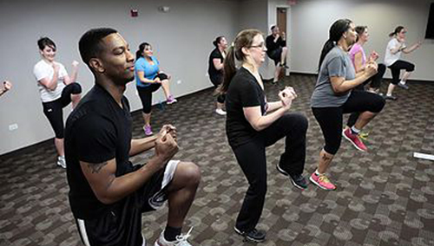
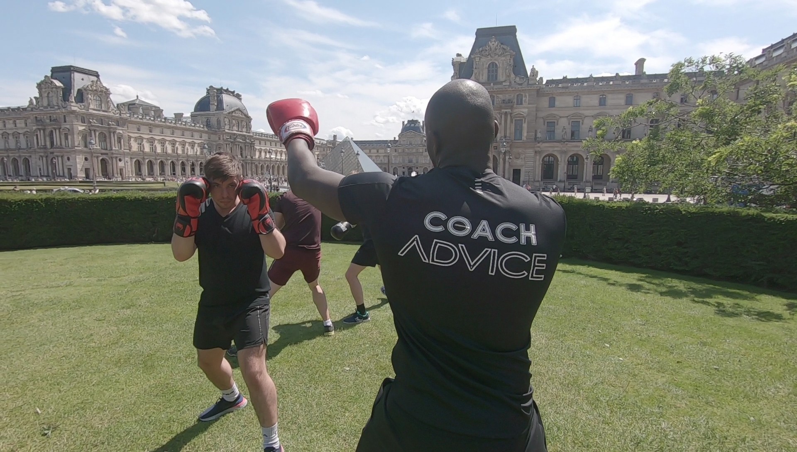

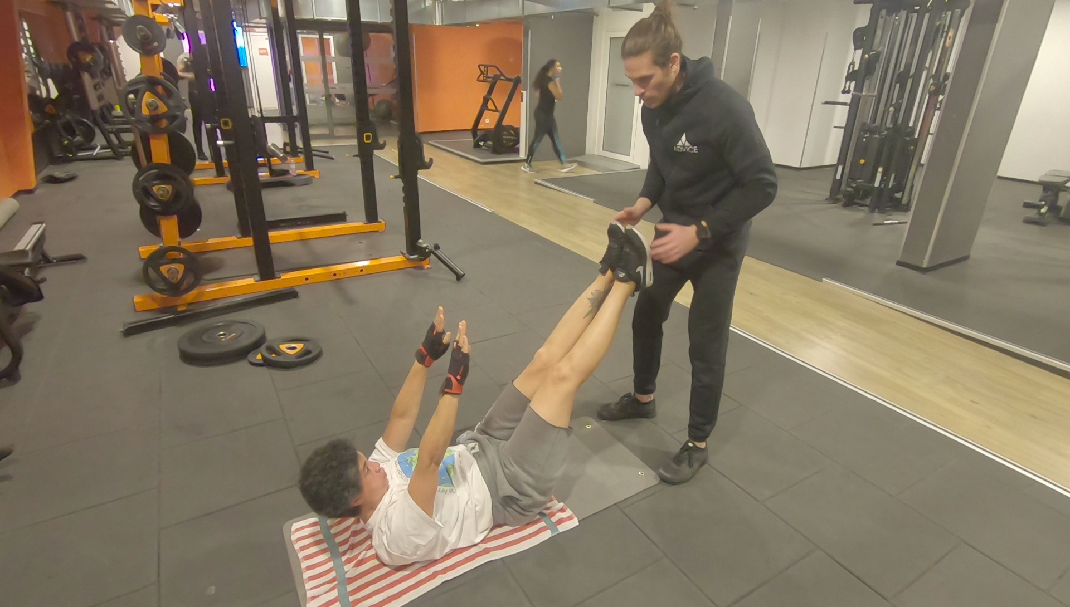

Advice Coaching s’adapte à votre environnement
100% FLEXIBLE
COACH
http://advicecoaching.com

Slide 9





QUI SOMMES-NOUS ?
PAR LES COACHS POUR VOUS !
Fondé en 2017 par des coachs diplômés d’État, ADVICE Coaching est une société qui gère le recrutement de coachs sportifs de qualité pour des structures telles que les salles de sport et les entreprises en quête de cohésion et de bien-être pour leurs équipes.
ILS NOUS FONT CONFIANCE
http://advicecoaching.com

Slide 10
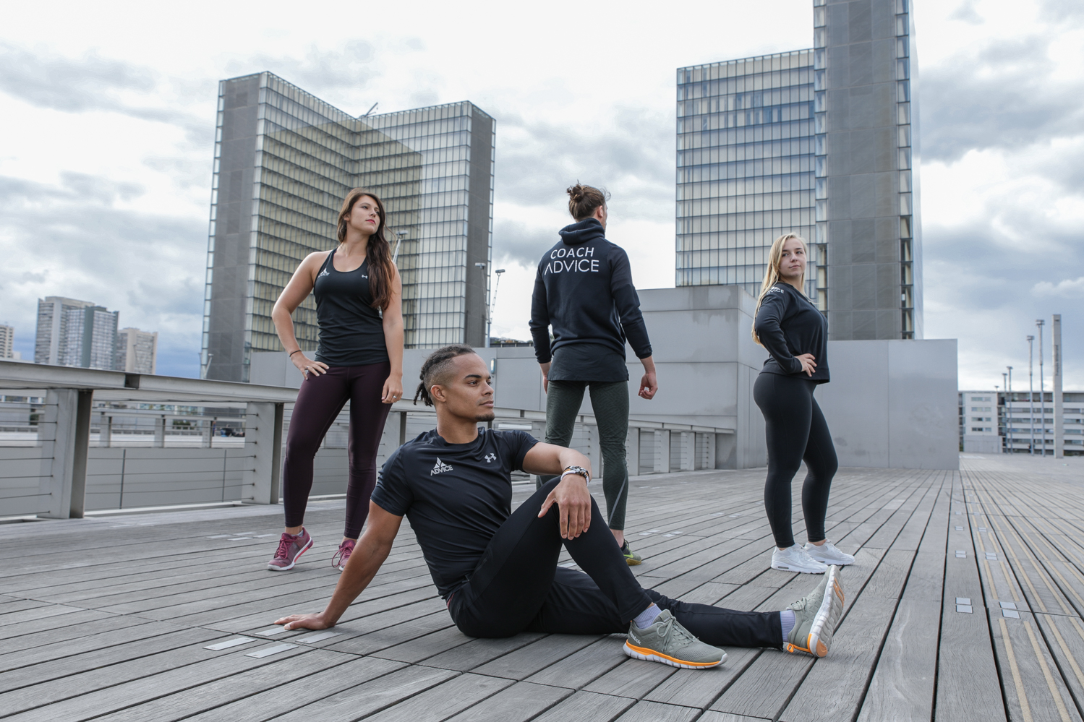




CONTACT
06 24 60 07 21
contact@advicecoaching.com
advice-coaching
advice.coaching
http://advicecoaching.com

